Slide 1




Slide 2


Informações Gerais do Projeto
Nome do Projeto | Automação de Vendas Utilizando Dispositivos Móveis - Salesforce
Gerente do Projeto | Yuri Silva
Elaboração | Fernando Correa, Sergio Godoy | Data | 25/04/11
Revisão | Alethea Tristão, Bruno Furlan | Data | 29/04/11
As imagens e logotipos utilizados foram todos retirados da internet

Slide 3
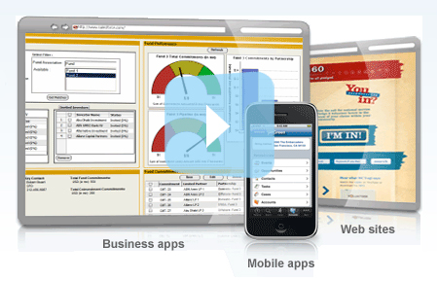
Descrição
Projeto que permitirá aos vendedores externos enviarem pedidos de vendas utilizando dispositivos móveis (palm, tablet, smartphone), via aplicativo instalado no dispositivo e interface web.
O sistema será um meio para posterior geração de pedido de vendas no ERP, através do recurso de entrada off-line de pedidos.
Notes:
Projeto que permitirá aos vendedores externos enviarem pedidos de vendas utilizando dispositivos móveis (palms, tablets, smartphones, etc), via aplicativo instalado nos dispositivos e interface web.
O sistema será um meio para posterior geração de pedido de vendas no ERP, através do recurso de entrada off-line de pedidos.

Slide 4
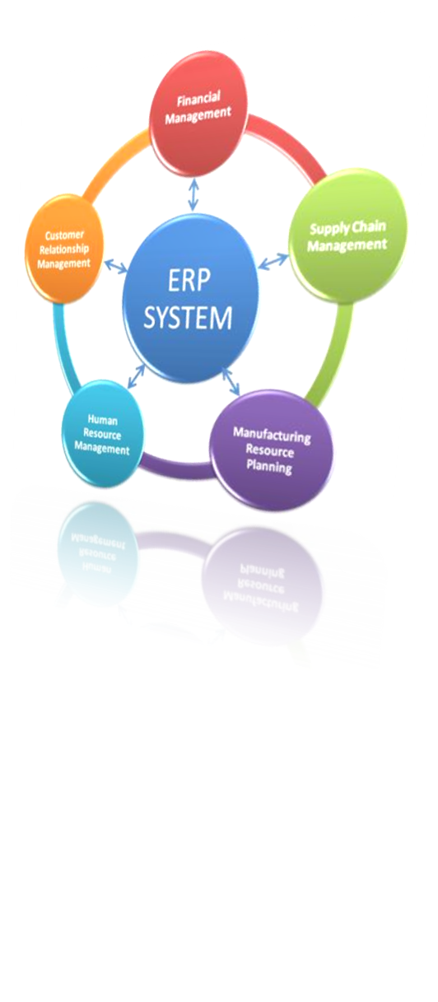
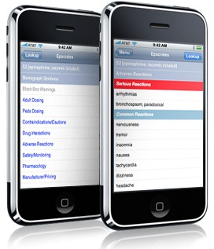









Slide 5


Justificativa
Ineficiência operacional e perda de receita causada pelo sistema atual devido à grande quantidade de pedidos inseridos utilizando tabela de preços que oferecem descontos maiores do que o padrão para cada categoria de cliente.

Slide 6






Objetivos
Mais agilidade e eficiência no processo de vendas externas.
Redução do tempo entre a solicitação do cliente e efetivação do pedido no ERP.
Redução no envio de pedidos via fax e telefonemas.
Reduzir ao máximo a concessão de descontos indevidos pelos vendedores.
Aumento de pelo menos 4% nos lucros. O que representará anualmente um valor estimado de 5 milhões de reais.

Slide 7

Premissas
Aplicação para geração de pedidos off-line no ERP.
Avaliação dos sistemas pela área comercial.
Novas regras de negócio na aplicação dos dispositivos móveis.
Utilização dos servidores da empresa para a integração do Salesforce com o ERP.
Alocação de um analista de sistemas da empresa como recurso do projeto.
Notes:
Definição completa das novas regras de negócio à serem utilizadas para o salesforce.

Slide 8


Restrições
O projeto deverá ser concluído até o final da primavera de 2011.
Informações de custo e margem de lucro deverão ser restritas à área comercial.
As comissões deverão estar de acordo nos contratos existentes com os vendedores.
Notes:
As comissões deverão estar de acordo aos contratos existentes com os vendedores.

Slide 9

Riscos
Definição incompleta das regras de negócio.
Atraso na entrega do projeto, ocasionado o adiamento da implantação.
Dificuldade dos vendedores na utilização dos dispositivos móveis.
Falta de conhecimento do setor de infra-estrutura para prover o suporte técnico necessário.
Contratação de serviços de terceiros.
Notes:
Contratação de serviços de terceiros. Poderíamos alterar para:
“Não cumprimento de SLAs por parte dos terceiros contratados.”

Slide 10


Prazos
O início do projeto está previsto para o dia 02/05/2011, após aprovação do termo de abertura, devendo estar concluído até 21/12/2011.
Custos
O custo total estimado do projeto é de R$ 291.000,00 a R$ 373.000,00, sendo a variação devida ao tipo de dispositivo móvel e plano de serviços a serem contratados.
A avaliação da melhor relação custo benefício será efetuada na fase de Análise da Solução do projeto.

Slide 11

Cronograma Sumarizado
Principais Fases | Data Início | Data Término
Análise da Solução | 02/05/2011 | 13/05/2011
Análise de Viabilidade | 16/05/2011 | 03/06/2011
Elaboração da especificação | 06/06/2011 | 01/07/2011
Desenvolvimento/Escolha do Sistema | 04/07/2011 | 09/09/2011
Testes | 12/09/2011 | 18/11/2011
Implantação | 21/11/2011 | 16/12/2011
Encerramento | 14/12/2011 | 21/12/2011

Slide 12

Stakeholders
Stakeholder | Expectation | Influence | Interest | Strategy
CEO | positivo | alto | alto | Gerenciar Atentamente
Dpt. Financeiro | positivo | alto | alto | Gerenciar Atentamente
Dpt. Vendas | negativo | baixo | baixo | Manter Monitorado
Dpt. Comercial | positivo | alto | alto | Gerenciar Atentamente
Dpt. Infra&Suporte | negativo | alto | baixo | Manter Satisfeito
Dpt. Sistemas | positivo | alto | alto | Gerenciar Atentamente
Dpt. Compras | positivo | alto | baixo | Manter Satisfeito
Dpt. Jurídico | positivo | alto | alto | Gerenciar Atentamente
Fornecedor Sistema | positivo | baixo | Alto | Manter Informado
Fornecedor Telecom | positivo | baixo | alto | Manter Informado
Forn. Dispo. Móvel | positivo | baixo | alto | Manter Informado

Slide 13

Dúvidas?

